Slide 1

Bài thơ: Cây đào
Cây đào đầu xóm
CâyLốm đốm nụ hồng.

Slide 2

Em những chỉ mong
Mùa đào mau nở

Slide 3
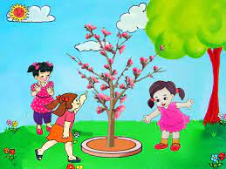
Bông đào nho nhỏ
Cánh đào hồng tươi

Slide 4
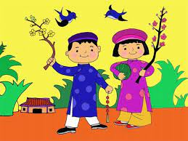
Hễ thấy hoa cười
Đúng là tết đến.

